Slide 1



창원현동 보금자리주택지구
공동주택용지 공급 안내
2013. 3. 29.
한국토지주택공사 경남지역본부 판매고객센터

Slide 2


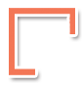

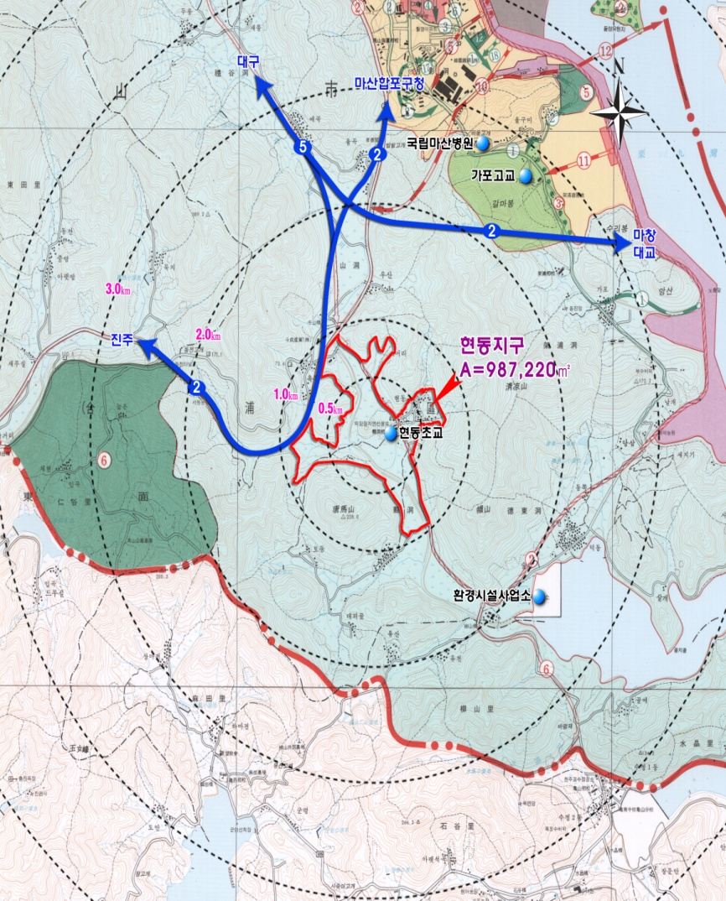


지구개요
사업개요
위치도
위 치 : 창원시 마산합포구 현동∙우산동 일원
면 적 : 987,220㎡(299천평)
사업기간 : ’05.12~’13.12
계획인구 : 17,360인(5,986세대)
입지여건
사통팔달 교통의 요충지 (현동교차로 및 마창대교가 인근에 위치하고 있어 교통여건 양호)
부산ㆍ창원ㆍ양산ㆍ밀양의 중심부에 위치
우수한 교육여건 (초∙중∙고 신설 예정, 경남대 인접)
주변지역 개발 탄력으로 밝은 미래가치
쾌적한 생활환경 (지구중심을 흐르는 우산천, 배후의
산지가 조화를 이루는 쾌적한 주거환경)

Slide 3

공급대상 토지내역 및 납부방법
토지내역
사업 지구 | 지번 | 유형 | 평형 | 면적 (㎡) | 세대수 | 건폐율 (%) | 용적률 (%) | 최고 층수 | 공급가격 (천원) | 토지사용 가능시기 | 대금납부
창원 현동 | 606 (B-2BL) | 분양 | 60~85㎡ 이하 | 26,301 | 394 | 30 | 165 | 18 | 18,705,460 | 완납 후 사용 가능 | 5년무이자 (10회분할)
 | 700 (S-2BL) | 분양 | 소 계 | 90,815 | 1,213 | 30 | 165 | 18 | 73,501,540 | 완납 후 사용 가능
 |  |  | 60~85㎡ 이하 | 45,407 | 681
 |  |  | 85㎡초과 | 45,408 | 532
대금납부(5년 무이자)
5년 분할은 계약체결시 보증금 10% 납부, 중도금 및 잔금을 6개월 단위로 10회 분납
5년 무이자 공급토지를 계약과 동시에 일시불로 납부시, 약 14% 할인효과 발생

Slide 4
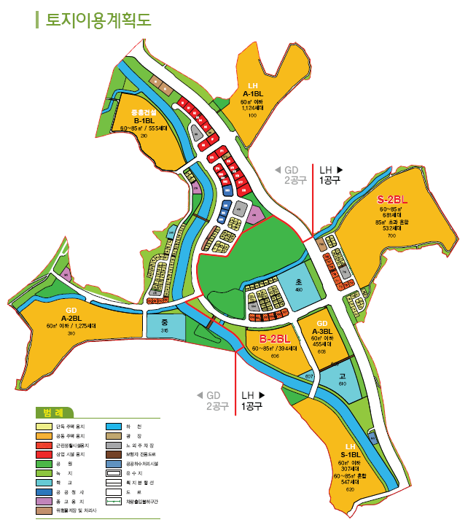
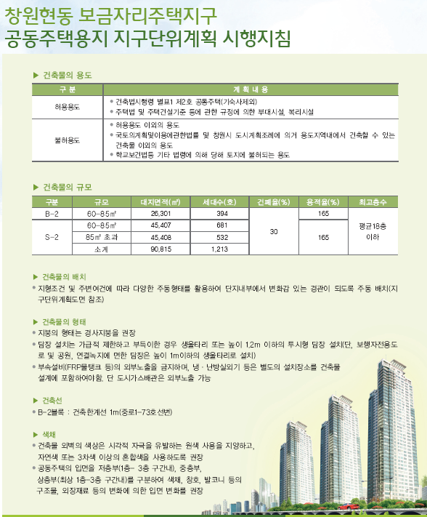
토지이용계획도면

Slide 5
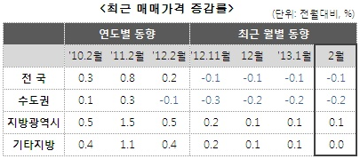
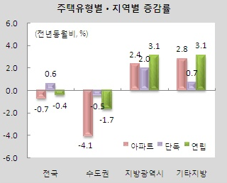
투자여건
주택가격 동향(2013년02월)
주변시세 및 환경
전국은 하락세, 기타지방은 보합세
* 창원 의창구(0.2%)는 주요 상승지역 중 하나
창원현동 “S클래스 프라디움” 아파트 분양가격
(’12.10월 분양, 33평형, 760만원/3.3㎡)
창원진동 “협성엠파이어” 아파트 분양가격
(’12.07월 분양, 33평형, 650만원/3.3㎡)
창원오동동 “마린파이브” 아파트 분양가격
(’12.05월 분양, 34평형, 810만원/3.3㎡)
창원양덕동 “메트로시티2단지” 아파트 분양가격
기타지방은 아파트와 연립주택에서 상대적
으로 강세인 모습
(’12.05월 분양, 32~48평형, 940만원/3.3㎡)
창원중앙동 기존 아파트 실거래 가격
(20대 및 30대 평형, 680만원/3.3㎡)
마산합포구는 산업단지 및 로봇랜드 조성사업,
마산 해양 신도시 개발사업, 가포 보금자리
주택 사업 등 미래투자 가치가 기대되는 지역

